Slide 1


‘Maar Petrus het opgestaan met die elf en sy stem verhef en hulle toegespreek: Joodse manne en almal wat in Jerusalem woon, dit moet julle weet, en luister na my woorde. Hierdie mense is tog nie dronk soos julle dink nie, want dit is nog maar die derde uur in die môre. Maar dit is wat deur die profeet Joël gespreek is: En in die laaste dae, spreek God, sal Ek van my Gees uitstort op alle vlees, en julle seuns en julle dogters sal profeteer, en julle jongelinge sal gesigte sien, en julle ou mense sal drome droom.

Slide 2
En ook op my diensknegte en diensmaagde sal Ek in dié dae van my Gees uitstort, en hulle sal profeteer. En Ek sal wonders gee bo in die hemel en tekens onder op die aarde, bloed en vuur en rookdamp. Die son sal verander in duisternis en die maan in bloed voordat die groot en deurlugtige dag van die Here kom. En elkeen wat die Naam van die Here aanroep, sal gered word.

Slide 3
Israeliete, luister na hierdie woorde! Jesus, die Nasaréner, ‘n man deur God vir julle aangewys met kragte en wonders en tekens wat God deur Hom onder julle gedoen het, soos julle ook self weet - Hom, wat deur die bepaalde raad en voorkennis van God oorgelewer is, het julle deur die hande van goddelose manne geneem en gekruisig en omgebring; Hom het God opgewek, nadat Hy die smarte van die dood ontbind het, omdat dit onmoontlik was dat Hy daardeur vasgehou sou word.

Slide 4
Want Dawid sê van Hom: Ek het die Here altyddeur voor My gesien, want Hy is aan my regterhand, dat Ek nie sou wankel nie. Daarom is my hart bly en my tong juig, ja, ook sal my vlees nog rus in hoop. Want U sal my siel nie aan die doderyk oorlaat of u Heilige oorgee om verderwing te sien nie. U het My die weë van die lewe bekend gemaak, U sal My vervul met vreugde by u aangesig.

Slide 5
Broeders, ek kan vry-uit met julle spreek oor die aartsvader Dawid, dat hy gesterf het en ook begrawe is, en sy graf is by ons tot vandag toe. Omdat hy dan ‘n profeet was en geweet het dat God vir hom met ‘n eed gesweer het dat hy uit die vrug van sy lendene, wat die vlees betref, die Christus sou verwek om op sy troon te sit, het hy, omdat hy dit vooruit gesien het, gespreek van die opstanding van Christus, dat sy siel nie in die doderyk verlaat is en sy vlees ook nie verderwing gesien het nie.

Slide 6
Hierdie Jesus het God opgewek, waarvan ons almal getuies is. Nadat Hy dan deur die regterhand van God verhoog is en van die Vader die belofte van die Heilige Gees ontvang het, het Hy dít uitgestort, wat julle nou sien en hoor. Want Dawid het nie in die hemele opgevaar nie, maar hy self sê: Die Here het gespreek tot my Here: Sit aan my regterhand totdat Ek u vyande gemaak het ‘n voetbank van u voete.

Slide 7
Laat dan die hele huis van Israel sekerlik weet dat God Hom Here en Christus gemaak het, hierdie Jesus wat julle gekruisig het. Toe hulle dit hoor, is hulle diep in die hart getref en het vir Petrus en die ander apostels gesê: Wat moet ons doen broeders?

Slide 8
En Petrus sê vir hulle: Bekeer julle, en laat elkeen van julle gedoop word in die Naam van Jesus Christus tot vergewing van sondes, en julle sal die gawe van die Heilige Gees ontvang. Want die belofte kom julle toe en julle kinders en almal wat daar ver is, die wat die Here onse God na Hom sal roep. (Hd 2:14-39)

Slide 9
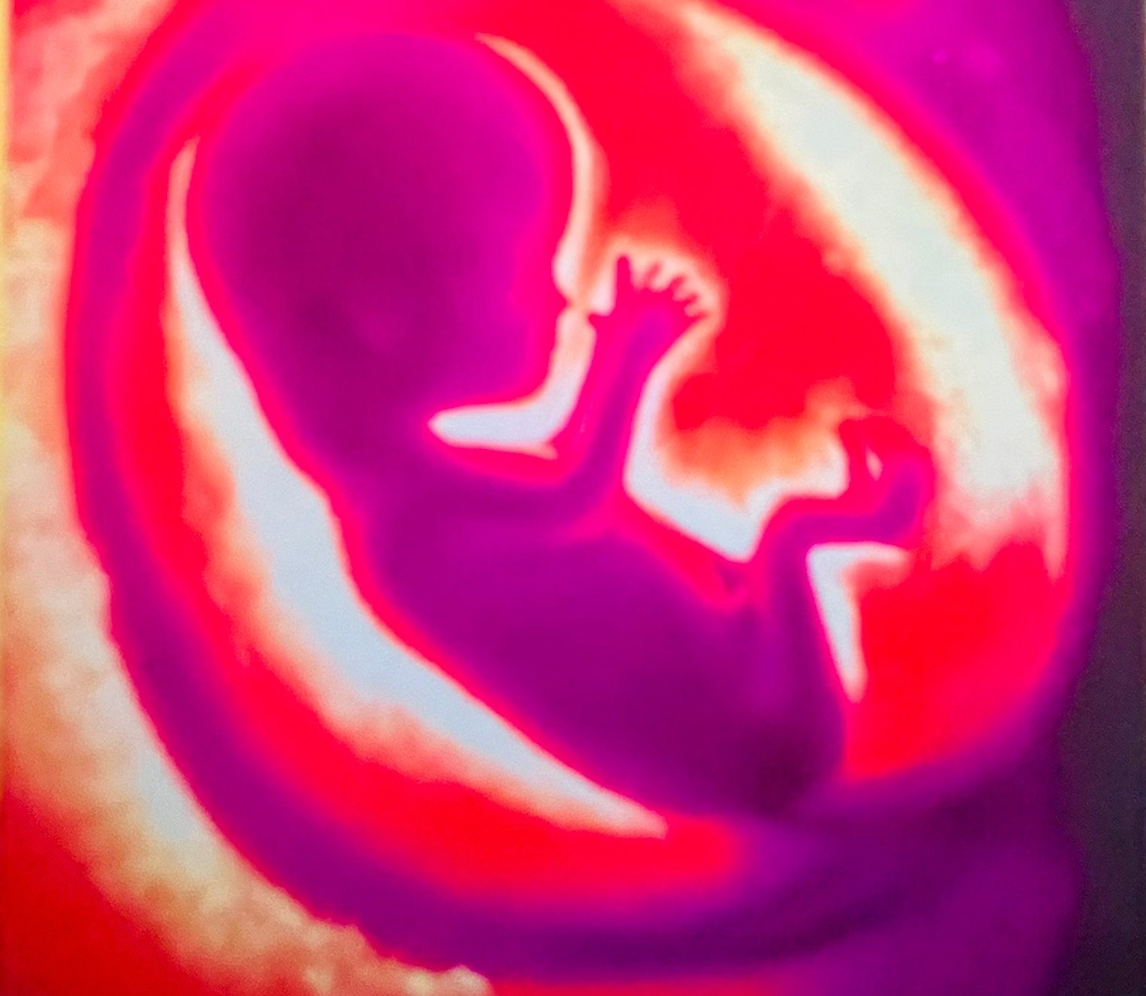
SAVED AT LAST I
Notes:
Font: Century Gothic
Main Title Slide: Font Size 80
Main Headings: 40-44
Main Body: 33
Bold and Italic as required
Spacing: 15
Verse numbers: 20
Hebreërs
Matthéüs
Timótheüs
Korinthiërs
Efésiërs
Númeri

Slide 10
Wat moet ons doen om GERED te word?

Slide 11
Gr: Lewe: bios (bee-os): Fisiese, biologiese lewe of die verganklike tydsduur van biologiese lewe…

Slide 12
1 Pet 4:3.
‘Want dit is genoeg dat ons die afgelope lewenstyd die wil van die heidene volbring het deur te wandel in ongebondenheid, begeerlikheid, dronkenskap, brasserye, drinkpartye en ongeoorloofde afgoderye.’

Slide 13
Gr: Lewe: Zoe (dzo-ay): Die beginsel van lewe in die absolute sin daarvan. Die hoogste, beste, intensiefste vorm van lewe, per implikasie geestelike lewe.

Slide 14
Jh 5:26.
’Want soos die Vader lewe het in Homself, so het Hy aan die Seun ook gegee om lewe in Homself te hê.’

Slide 15
1 Jh 1:2.
‘…en die lewe is geopenbaar, en ons het dit gesien, en ons getuig en verkondig aan julle die ewige lewe wat by die Vader was en aan ons geopenbaar is…’

Slide 16
’mense wat verduisterd is in die verstand en vervreemd van die lewe van God deur die onkunde wat in hulle is vanweë die verharding van hulle hart; wat ongevoelig geword het en hulle oorgegee het aan die ongebondenheid om in hebsug allerhande onreinheid te bedrywe.’ (Efe 4:18-19)

Slide 17
Ese 16:1-14.
‘Verder het die woord van die HERE tot my gekom en gesê: Mensekind, maak aan Jerusalem sy gruwels bekend en sê: So spreek die Here HERE tot Jerusalem: Jou afkoms en jou geboorte is uit die land van die Kanaäniete; jou vader was ‘n Amoriet en jou moeder ‘n Hetitiese vrou.

Slide 18
Ese 16:1-14.
En wat jou geboorte aangaan - die dag toe jy gebore is, is jou nawelstring nie afgesny nie; en jy is nie met water gewas om jou te reinig nie; ook is jy nie met sout ingevrywe of in doeke toegedraai nie. Geen oog het medelyde met jou gehad om vir jou een van hierdie dinge te doen, om vir jou jammer te wees nie; maar jy is op die oop veld gegooi uit afsku vir jou lewe, die dag toe jy gebore is.

Slide 19
Ese 16:1-14.
En Ek het by jou verbygegaan en jou sien spartel in jou bloed; toe het Ek vir jou gesê in jou bloed: Leef! Ja, Ek het vir jou gesê in jou bloed: Leef! Ontelbaar, soos die uitspruitsels van die veld, het Ek jou gemaak! En jy het gegroei en groot geword en die hoogste bloei bereik; jou borste het styf geword, en jou hare het gegroei, maar jy was naak en bloot.

Slide 20
Ese 16:1-14.
En Ek het by jou verbygegaan en jou gesien, en kyk, jou tyd was die tyd van liefde. Toe het Ek my vleuel oor jou uitgesprei en jou naaktheid toegedek.

Slide 21
Ese 16:1-14.
Ja, Ek het vir jou gesweer en met jou ‘n verbond aangegaan, spreek die Here HERE, en jy het myne geword. Daarop het Ek jou met water gewas en jou bloed van jou afgespoel en jou met olie gesalf. Ook het Ek jou beklee met veelkleurige klere en vir jou skoene van robbevel gemaak, en Ek het jou gehul in fyn linne en jou oordek met sy.

Slide 22
Ese 16:1-14.
Verder het Ek jou met sierade versier en armbande aan jou hande gesit en ‘n ketting om jou hals. En Ek het ‘n ring aan jou neus gesit en oorringe aan jou ore en ‘n pragtige kroon op jou hoof. Ja, jy het jou versier met goud en silwer, en jou klere was fyn linne en sy en veelkleurige stowwe; jy het fynmeel en heuning en olie geëet, en jy was buitengewoon mooi en so voorspoedig dat jy koninklike waardigheid bereik het.

Slide 23
Ese 16:1-14.
Daarby het daar ‘n naam van jou af uitgegaan onder die nasies vanweë jou skoonheid, want dit was volmaak deur my versiersels wat Ek op jou aangebring het, spreek die Here HERE.’

Slide 24
Birth affects life. This is true for physical birth. An effective good delivery, quick, clean and free from complications produces a healthy baby. A prolonged, painful and complicated birth can have a damaging effect, both physiological and psychological, leading to poor health and slow development.

Slide 25
But this is just as true for spiritual birth. Many Christians were badly delivered. Birth or initiation into the kingdom of God either took years to be completed or has remained incomplete. In many cases an umbilical cord to the past has never been cut and tied off. Some have never been washed. Others never had hands laid on them in order to breathe in and cry out! Some are barely alive or soon abandoned.

Slide 26
Almost without exception later lack of spiritual development or other forms of spiritual disease can be traced back to an inadequate initiation into the kingdom of heaven. A complete spiritual birth sets believers up for a healthy and effective spiritual life going forward.

Slide 27
The new birth which constitutes initiation into the kingdom of God is a complex of four elements: Repenting towards God, believing in the Lord Jesus Christ, being baptised in water and receiving the Holy Spirit.

Slide 28
#1, BEKEER van julle SONDE teenoor God,
#2, GLO in die Here Jesus,
#3, laat julle DOOP in WATER,
#4, ONTVANG die Heilige Gees.

Slide 29
Hulle het BEKEER van hulle SONDES teenoor Vader God,
Hulle het GEGLO & GELOOF bely teenoor die Seun,
Hulle is GEDOOP in WATER,
Hulle het die HEILIGE GEES ONTVANG as GESKENK.

Slide 30
‘Die tyd is vervul en die koninkryk van God het naby gekom; bekeer julle en glo die evangelie.’ (Mk 1:15)

Slide 31
‘Laat julle hart nie ontsteld word nie; glo in God, glo ook in My.’ (Jh 14:1)

Slide 32
‘Hy wat in My glo, soos die Skrif sê: strome van lewende water sal uit sy binneste vloei. En dit het Hy gesê van die Gees wat dié sou ontvang wat in Hom glo; want die Heilige Gees was daar nog nie, omdat Jesus nog nie verheerlik was nie.’ (Jh 7:38)

Slide 33
‘Hy wat glo en hom laat doop, sal gered word; maar hy wat nie glo nie, sal veroordeel word.’ (Mk 16:16)

Slide 34
‘…doop hulle in die Naam van die Vader en die Seun en die Heilige Gees;…’ (Mt 28:19)

Slide 35
‘En kyk, Ek stuur die belofte van my Vader op julle. Maar julle moet in die stad Jerusalem bly totdat julle toegerus is met krag uit die hoogte. (Lk 24:49)

Slide 36
‘…en hoe julle jul van die afgode bekeer het tot God, om die lewende en waaragtige God te dien.’ (1 Thes 1:9)

Slide 37
‘Wie is Paulus dan, en wie Apollos anders as dienaars deur wie julle gelowig geword het?’
(1 Kor 3:5)

Slide 38
‘Of weet julle nie dat ons almal wat in Christus Jesus gedoop is, in sy dood gedoop is nie?’ (Rom 6:3)

Slide 39
‘Dit alleen wil ek van julle weet: het julle die Gees ontvang uit die werke van die wet of uit die prediking van die geloof?’ (Gal 3:2)

Slide 40
‘…sonder om weer die fondament te lê van die bekering uit dooie werke en van die geloof in God, van die leer van die doop en van die handoplegging…’ (Heb 6:1-2)

Slide 41
‘There is a fourfold pattern of Christian initiation which is clearly anticipated in the four Gospels, carefully articulated in the Book of Acts and constantly assumed in the Epistles to churches.

Slide 42
SAVED AT LAST I
Notes:
Font: Century Gothic
Main Title Slide: Font Size 80
Main Headings: 40-44
Main Body: 33
Bold and Italic as required
Spacing: 15
Verse numbers: 20
Hebreërs
Matthéüs
Timótheüs
Korinthiërs
Efésiërs
Númeri

